Slide 1
110學年二甲班親會
導師 王曉琪

Slide 2
01 校長的話
02 行政宣導
03 教學理念
04 線上演練
05 Q＆A

Slide 3
教學理念 :
在孩子的需求上，看見自己的責任
Notes:
愛 知識 安全感 紀律

Slide 4
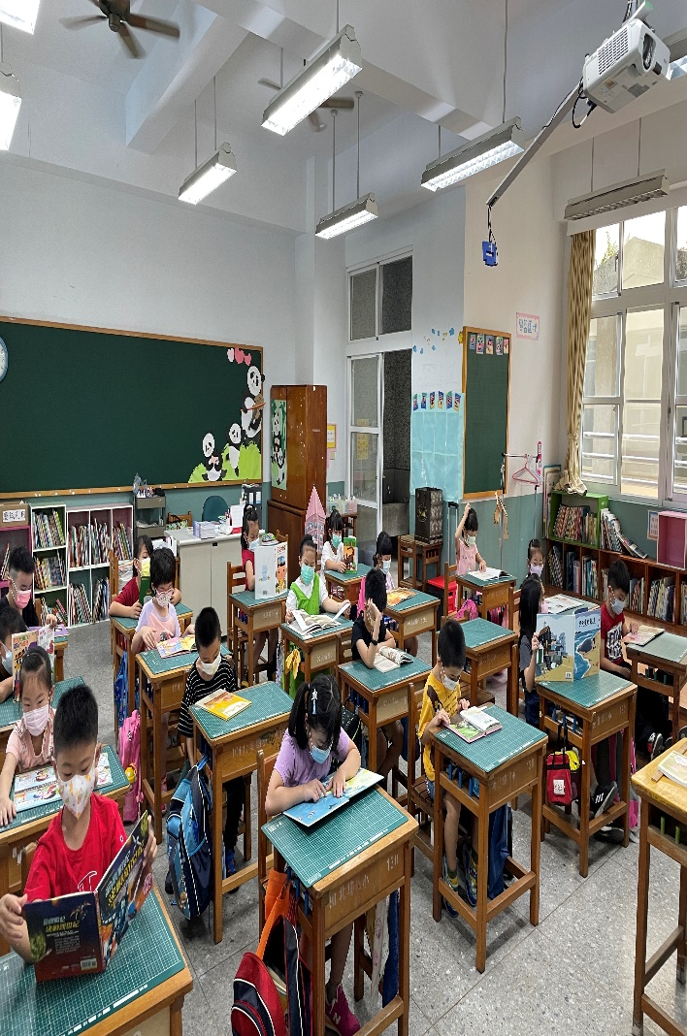
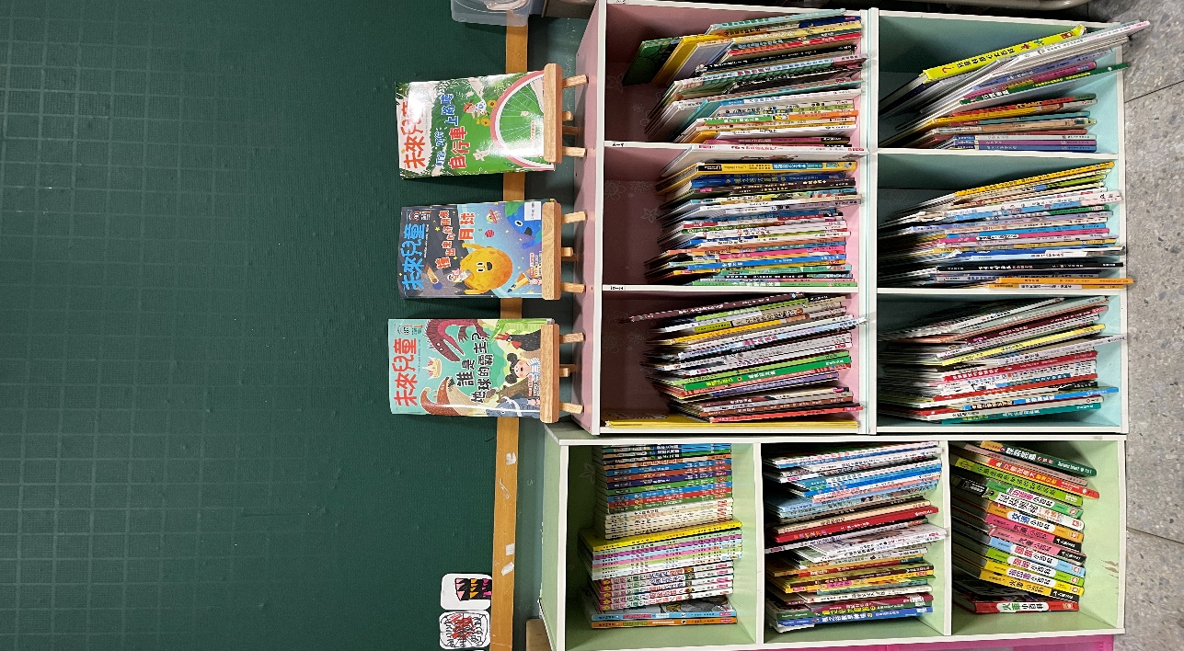
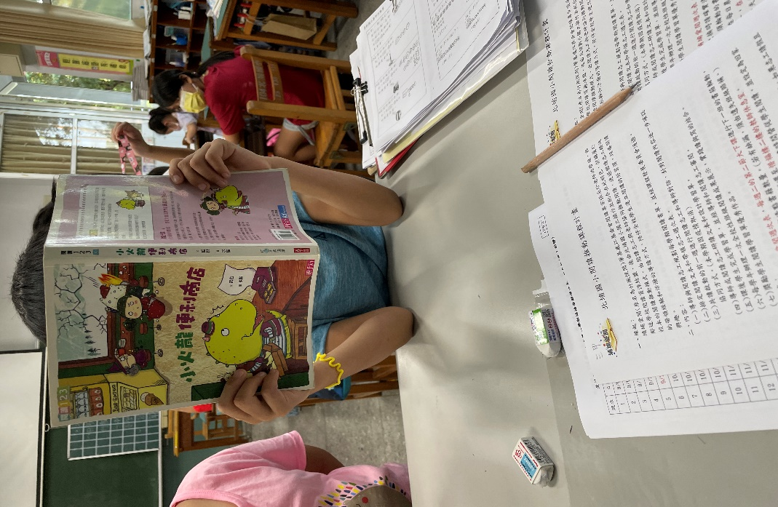
閱讀力
豐富班級圖書
身教式持續閱讀
培養閱讀習慣

Slide 5
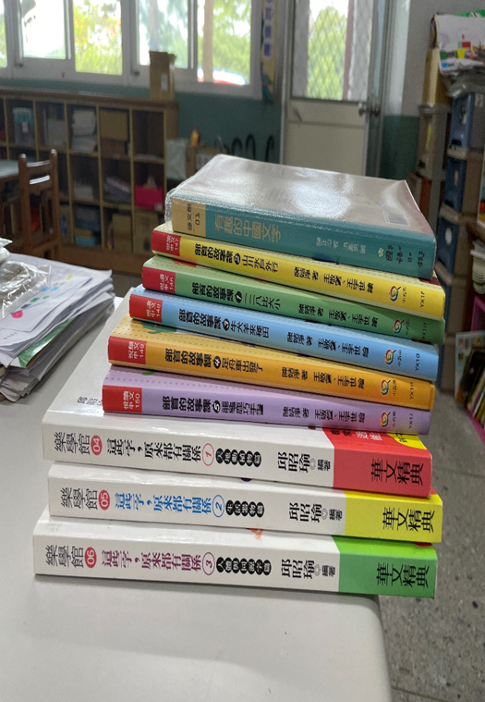
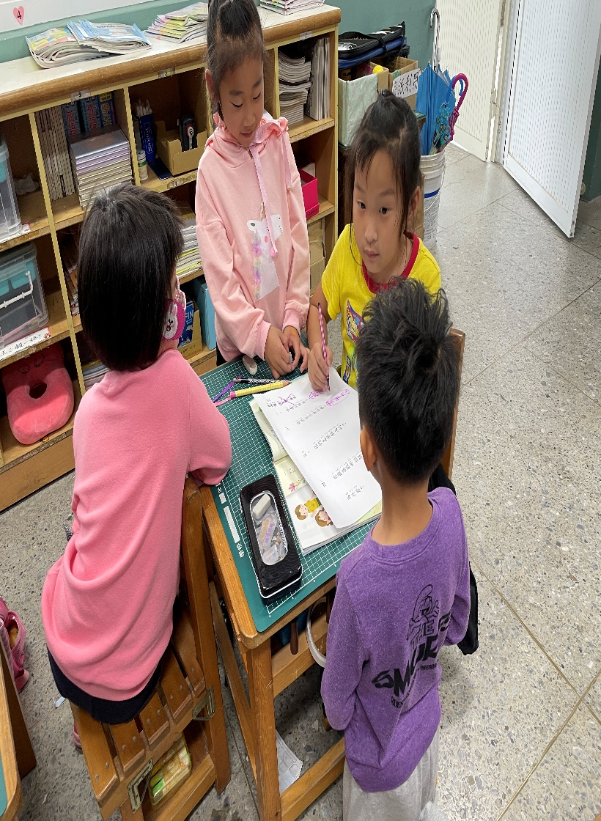
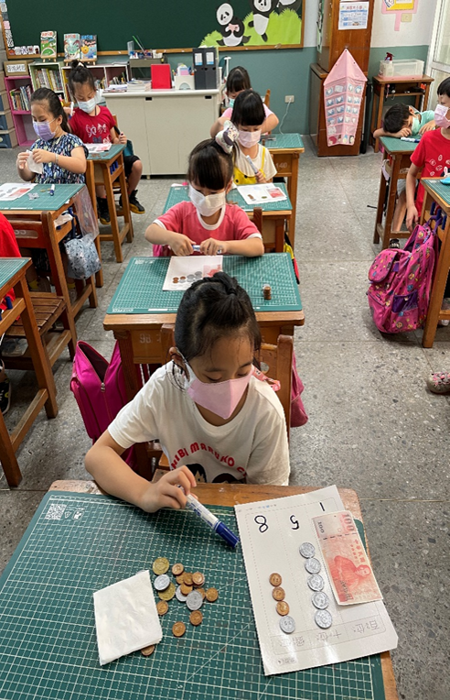
學習力
從字、詞、句開展
從提問到思考
操作中學習、驗證

Slide 6
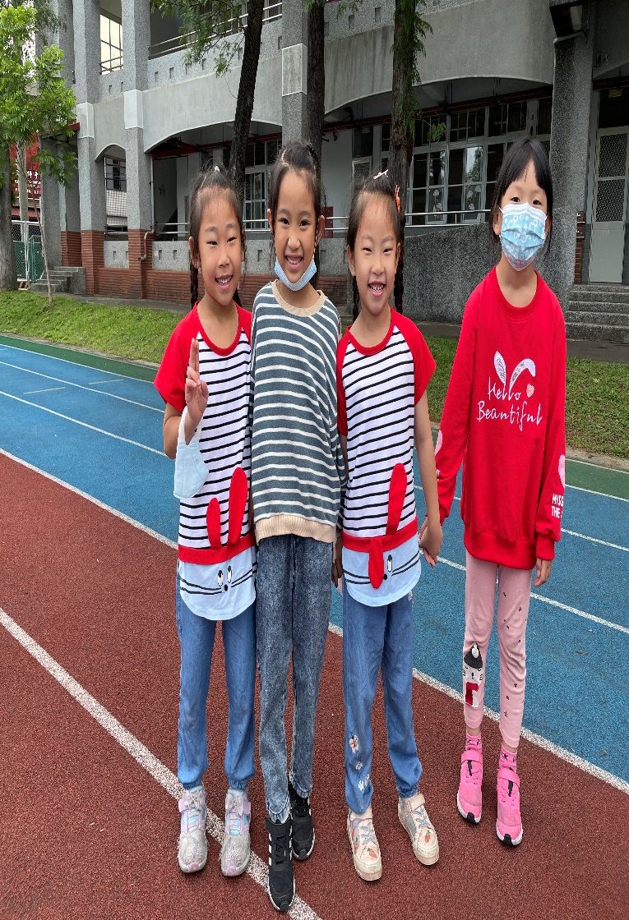
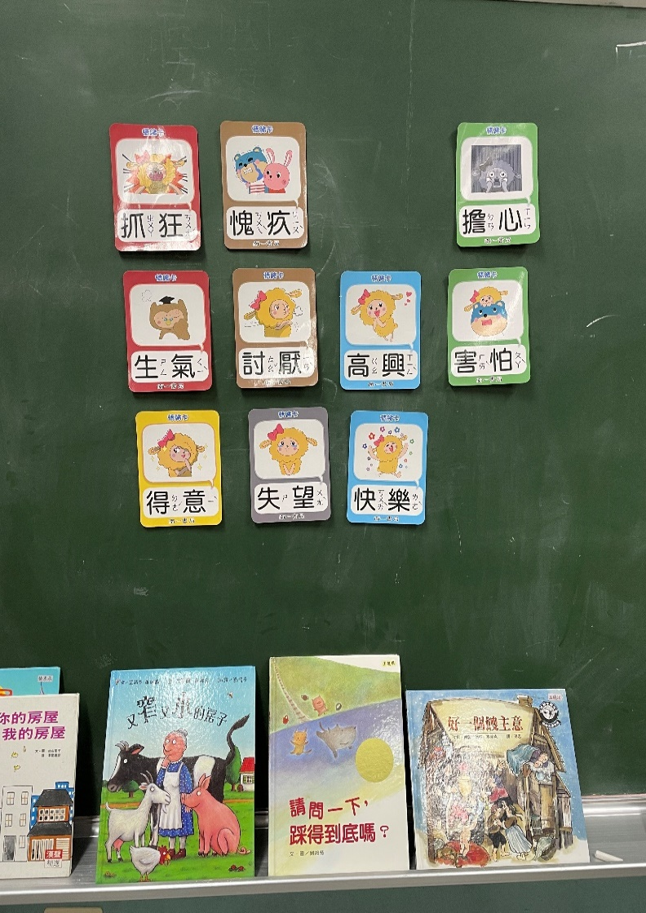
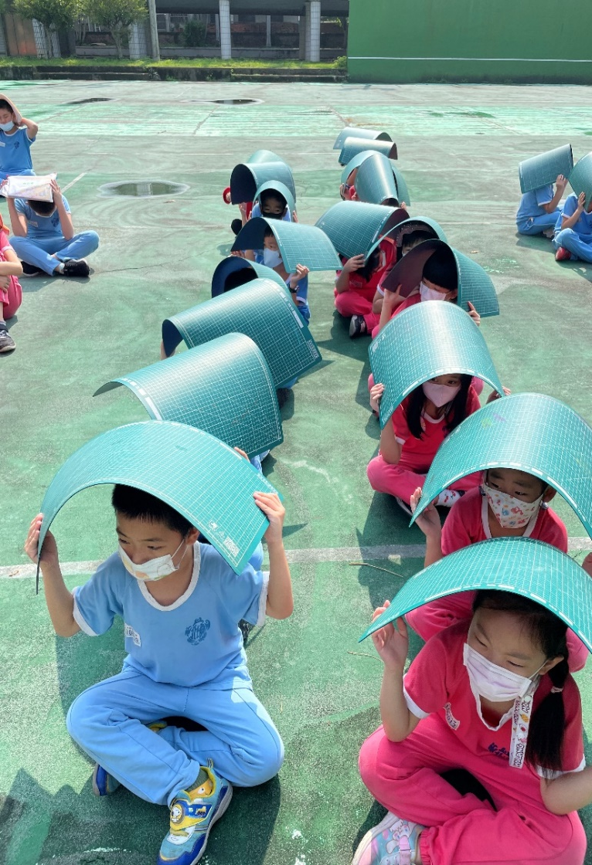
情緒自癒力
情緒教育
自律
同理

Slide 7
Q＆A

Slide 8
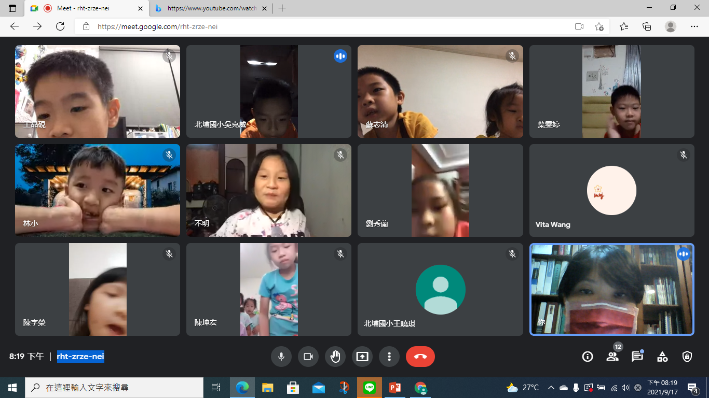
線上合照

Slide 9
發揮影響力，建構教育幸福而努力

